Slide 1
Circuitos de entrada de sensores
CLASE 7 DE 12 · MÓDULO 3: REPARA ENTRADAS, SALIDAS Y REDES
Separas en minutos si un dato falso viene del sensor, del arnés o de la etapa de entrada de la computadora, y reparas la etapa.
Notes:
Bienvenida a la Clase 7: Circuitos de entrada de sensores.
Promesa: Separas en minutos si un dato falso viene del sensor, del arnés o de la etapa de entrada de la computadora, y reparas la etapa.
Módulo 3: Repara entradas, salidas y redes. Reparas etapas de sensores, drivers de potencia y comunicación CAN/LIN.

Slide 2
Objetivos y agenda de la clase
Al terminar podrás:
Agenda · 90 minutos
Clasificar las señales de sensores: analógicas, digitales, de frecuencia y PWM.
1
0–10′
Repaso y caso: sensor nuevo que sigue marcando mal
10–30′
Tipos de señal y acondicionamiento analógico
Explicar el acondicionamiento de entradas analógicas, Hall y de reluctancia variable.
2
30–50′
CKP y CMP: Hall, reluctancia y patrones
Probar con osciloscopio la etapa de entrada inyectando señales conocidas en banco.
50–65′
Oxígeno, detonación y entradas especiales
3
65–85′
Ejercicio en vivo: inyectar señales y seguirlas
Reparar componentes de entrada: resistencias, capacitores, comparadores y protecciones.
4
85–90′
Repaso, tarea y cierre
Notes:
Objetivos:
1. Clasificar las señales de sensores: analógicas, digitales, de frecuencia y PWM.
2. Explicar el acondicionamiento de entradas analógicas, Hall y de reluctancia variable.
3. Probar con osciloscopio la etapa de entrada inyectando señales conocidas en banco.
4. Reparar componentes de entrada: resistencias, capacitores, comparadores y protecciones.
Agenda:
10 min · Repaso y caso: sensor nuevo que sigue marcando mal
20 min · Tipos de señal y acondicionamiento analógico
20 min · CKP y CMP: Hall, reluctancia y patrones
15 min · Oxígeno, detonación y entradas especiales
20 min · Ejercicio en vivo: inyectar señales y seguirlas
5 min · Repaso, tarea y cierre

Slide 3


Tipos de señal que recibe la computadora
Idea clave: Analógica, digital, frecuencia o PWM: el tipo de señal define cómo se prueba y qué etapa la recibe.
Analógica: voltaje continuo variable (MAP, TPS, temperatura, oxígeno).
Digital/conmutada: alto-bajo (interruptores, posición de clutch o freno).
Frecuencia: pulsos cuya cantidad por segundo informa (CKP, CMP, velocidad).
PWM o modulada: ancho de pulso con información (algunos MAF y sensores modernos).
Espacio para imagen
Cuatro capturas de osciloscopio: señal analógica de TPS, digital de interruptor, frecuencia de CKP y PWM.
Notes:
IDEA CLAVE: Analógica, digital, frecuencia o PWM: el tipo de señal define cómo se prueba y qué etapa la recibe.
EXPLICACIÓN:
Cada sensor entrega su información de una forma, y la computadora tiene una etapa de entrada específica para cada forma. Las señales analógicas, como MAP, TPS, temperatura y oxígeno, son voltajes que cambian de manera continua y se leen con el convertidor analógico-digital del micro. Las digitales o conmutadas, como interruptores de freno o clutch, sólo tienen dos estados. Las de frecuencia, como CKP, CMP o velocidad, informan con la cantidad de pulsos por segundo.
Algunos sensores modernos usan PWM o protocolos digitales propios, y en esos casos la información está en el ancho del pulso o en la secuencia. Identificar el tipo de señal define la herramienta: el multímetro basta para muchas analógicas lentas, pero las de frecuencia, PWM y las fallas intermitentes se diagnostican con osciloscopio. También define qué componentes de la tarjeta revisar.
DILO ASÍ: Cada sensor habla un idioma distinto: unos con voltaje, otros con pulsos; la computadora tiene un traductor para cada uno.
IMAGEN SUGERIDA: Cuatro capturas de osciloscopio: señal analógica de TPS, digital de interruptor, frecuencia de CKP y PWM.

Slide 4

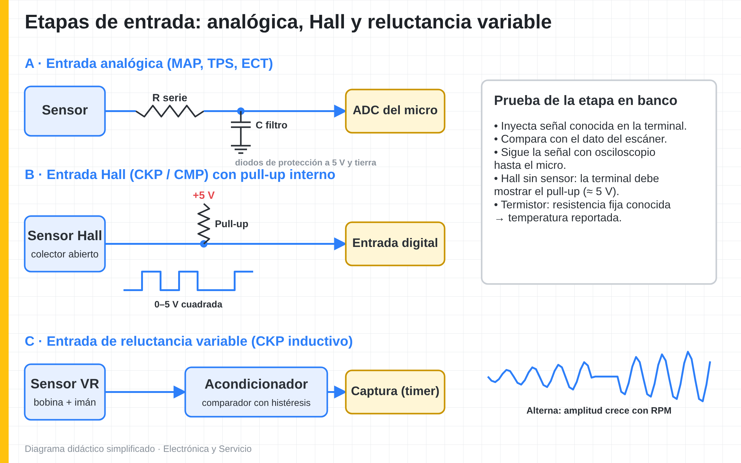
Entradas analógicas: divisor, filtro y protección
Idea clave: Resistencias, capacitores y diodos limpian y protegen la señal; si uno falla, el escáner muestra un dato falso.
Resistencia serie + capacitor a tierra = filtro RC que elimina ruido.
Diodos de protección limitan la señal entre tierra y 5 V.
Termistores (ECT, IAT): resistencia de polarización interna conectada a 5 V.
Prueba: aplica voltaje conocido en la terminal y compara con el dato del escáner.
Diagrama del curso · Entradas analógicas: divisor, filtro y protección
Notes:
IDEA CLAVE: Resistencias, capacitores y diodos limpian y protegen la señal; si uno falla, el escáner muestra un dato falso.
EXPLICACIÓN:
Una entrada analógica típica tiene una resistencia en serie y un capacitor a tierra que forman un filtro contra el ruido del encendido, y diodos que limitan el voltaje entre tierra y 5 V para proteger al micro. Los sensores de temperatura (ECT del refrigerante, IAT del aire) son termistores: la computadora los alimenta a través de una resistencia de polarización interna conectada a 5 V, y el voltaje en la terminal depende de la temperatura del sensor.
Cuando un capacitor de filtro tiene fuga o una resistencia cambia de valor, el escáner muestra un dato desplazado aunque el sensor esté bien. La prueba es directa: con la computadora en banco, se aplica un voltaje conocido en la terminal (con un potenciómetro o una fuente de referencia) y se compara con el dato del escáner. En sensores de temperatura se conecta una resistencia fija de valor conocido y se verifica la temperatura reportada.
DILO ASÍ: El filtro RC es el colador de la señal: deja pasar el caldo (la información) y detiene los grumos (el ruido).
IMAGEN SUGERIDA: Diagrama de entrada de termistor con resistencia de polarización a 5 V, filtro RC y diodos de protección.

Slide 5

CKP y CMP de efecto Hall
Idea clave: El sensor Hall sólo conmuta a tierra; la resistencia pull-up que crea los 5 V suele estar dentro de la computadora.
01
02
Tres cables: alimentación (5, 8 o 12 V según sistema), tierra y señal.
Salida de colector abierto: la computadora aporta el pull-up a 5 V (o 12 V).
Espacio para imagen
Captura de CKP Hall: onda cuadrada 0–5 V con hueco de referencia, y diagrama del pull-up interno.
03
04
Onda cuadrada limpia de 0 a ≈ 5 V; flancos rectos y sin ruido.
Sin señal en el conector con sensor desconectado: revisa el pull-up interno.
Notes:
IDEA CLAVE: El sensor Hall sólo conmuta a tierra; la resistencia pull-up que crea los 5 V suele estar dentro de la computadora.
EXPLICACIÓN:
La mayoría de los sensores de cigüeñal y árbol de levas de Chrysler y muchos de Nissan son de efecto Hall. Tienen tres cables: alimentación, tierra y señal. Su salida es de colector abierto, es decir, el sensor sólo conecta la señal a tierra; el voltaje alto lo pone una resistencia pull-up que normalmente está dentro de la computadora. En varios Chrysler antiguos (JTEC) la alimentación de CKP y CMP era de 8 V, no de 5 V; siempre se confirma en el diagrama.
Esto permite una prueba muy útil: con el sensor desconectado y llave abierta, la terminal de señal en el conector del arnés debe mostrar el voltaje del pull-up (normalmente unos 5 V). Si marca cero, hay un corto en el arnés o la resistencia pull-up interna está abierta. Con el motor girando o con el simulador, la onda debe ser cuadrada, con flancos rectos y sin ruido.
DILO ASÍ: El Hall es como un interruptor que sólo sabe "aterrizar": la computadora pone el voltaje y el sensor lo jala a tierra.
IMAGEN SUGERIDA: Captura de CKP Hall: onda cuadrada 0–5 V con hueco de referencia, y diagrama del pull-up interno.

Slide 6

CKP de reluctancia variable y su acondicionador
Idea clave: El sensor de reluctancia genera corriente alterna; un circuito acondicionador la convierte en pulsos para el micro.
Dos cables (a veces con malla): genera su propia señal alterna.
La amplitud crece con las RPM: pocos volts al arranque, decenas a altas RPM (típico).
Resistencia típica de la bobina: cientos de ohms a ≈ 1.5 kΩ (verificar con el fabricante).
La computadora usa un circuito acondicionador (comparador con histéresis) antes del micro.
Espacio para imagen
Captura de CKP de reluctancia al arranque y en ralentí mostrando el aumento de amplitud.
Notes:
IDEA CLAVE: El sensor de reluctancia genera corriente alterna; un circuito acondicionador la convierte en pulsos para el micro.
EXPLICACIÓN:
El sensor de reluctancia variable (VR) es una bobina con imán que genera voltaje alterno cuando pasan los dientes de la rueda fónica. No necesita alimentación, por eso tiene dos cables y a veces una malla de blindaje. La amplitud de su señal aumenta con la velocidad: al arranque puede ser de pocos volts y a altas RPM varias decenas; la resistencia de su bobina suele estar entre cientos de ohms y alrededor de 1.5 kΩ (valores típicos; verificar).
Como el micro no puede leer una onda alterna de amplitud variable, la computadora usa un circuito acondicionador: un comparador con histéresis, a veces dentro de un circuito integrado dedicado, que convierte cada cruce por cero en un pulso cuadrado. Si ese circuito falla, el escáner no ve RPM aunque el sensor genere buena señal. La prueba en banco es inyectar una onda alterna conocida y verificar las RPM.
DILO ASÍ: El sensor de reluctancia es un pequeño generador: entre más rápido gira el motor, más fuerte "grita".
IMAGEN SUGERIDA: Captura de CKP de reluctancia al arranque y en ralentí mostrando el aumento de amplitud.

Slide 7

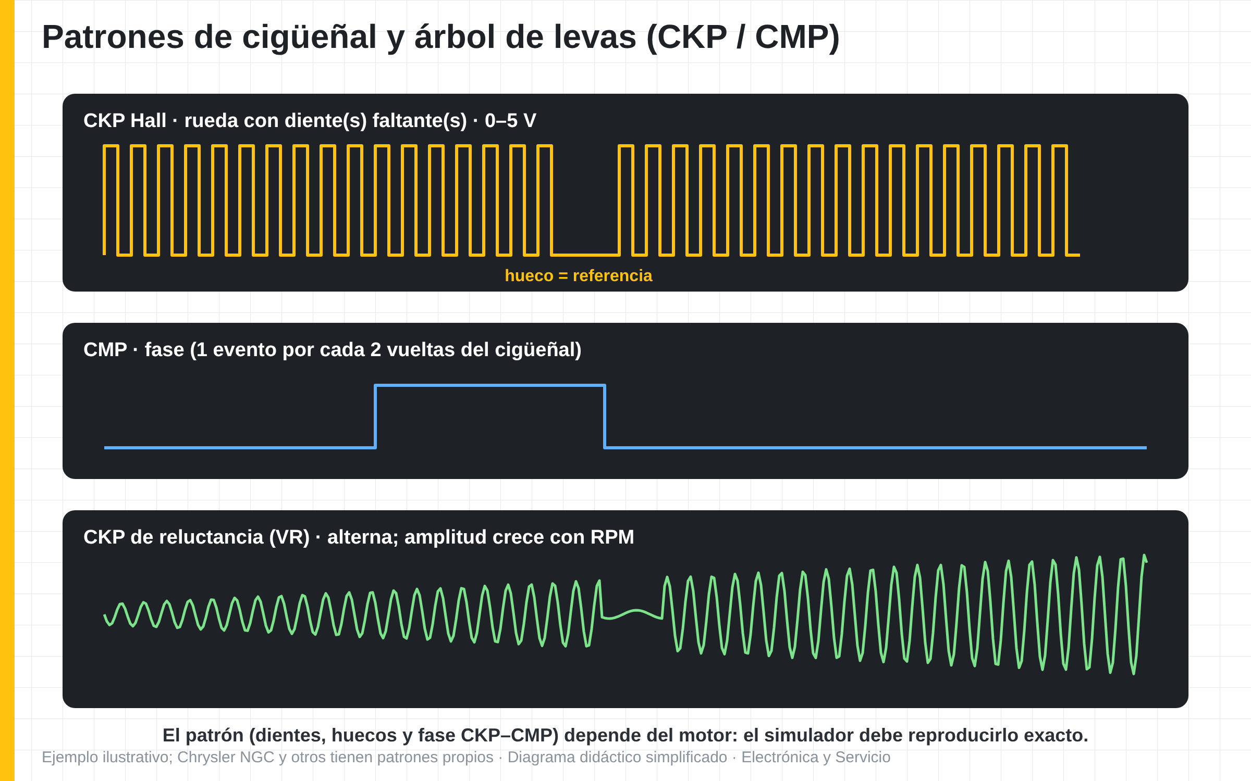
Patrones de dientes y sincronía CKP–CMP
Idea clave: La computadora reconoce el patrón de dientes faltantes y la fase del árbol; si no coinciden, no hay inyección.
Ruedas con dientes faltantes (por ejemplo 36-1, 60-2) o patrones propios de la marca.
El CMP indica la fase (compresión o escape) para inyección secuencial.
Chrysler NGC usa un patrón de cigüeñal/árbol propio documentado en proyectos abiertos.
Desfase CKP–CMP: códigos de correlación, arranque largo o sin arranque.
Diagrama del curso · Patrones de dientes y sincronía CKP–CMP
Notes:
IDEA CLAVE: La computadora reconoce el patrón de dientes faltantes y la fase del árbol; si no coinciden, no hay inyección.
EXPLICACIÓN:
La computadora no sólo cuenta dientes: reconoce un patrón. Las ruedas fónicas tienen uno o más dientes faltantes o espacios irregulares que marcan una posición de referencia del cigüeñal; patrones comunes son 36-1 o 60-2, y varias marcas tienen patrones propios, como el patrón NGC de Chrysler documentado en proyectos de código abierto. El sensor de árbol de levas indica en qué vuelta del cigüeñal está cada cilindro, para inyectar y encender de forma secuencial.
Si la relación entre cigüeñal y árbol cambia, por ejemplo por una cadena estirada o un engrane mal instalado, la computadora guarda códigos de correlación o simplemente no sincroniza. En el banco esto importa: el simulador debe reproducir el patrón y la fase exactos del motor. Con el osciloscopio de dos canales se observan CKP y CMP al mismo tiempo para verificar la sincronía.
DILO ASÍ: El diente faltante es la marca del "12" en el reloj del motor: sin ella, la computadora no sabe qué hora es.
IMAGEN SUGERIDA: Osciloscopio de dos canales: CKP con hueco de referencia y CMP con su ventana de fase.
FUENTES: Speeduino Wiki · decodificador Chrysler NGC (patrón de cigüeñal/árbol) https://gitea.interbiznw.com/speeduino/wiki.js/blame/branch/master/decoders/ChryslerNGC.md | Speeduino · Ardu-Stim (generador de señales CKP/CMP de código abierto) https://github.com/speeduino/Ardu-Stim

Slide 8

Sensores de oxígeno y su calefactor
Idea clave: El sensor de oxígeno de zirconia oscila entre ≈ 0.1 y 0.9 V; su calefactor lo controla un driver de la computadora.
01
02
Zirconia (banda estrecha): ≈ 0.1–0.9 V oscilando en ciclo cerrado (típico).
Banda ancha (A/F): la computadora controla corriente de bombeo; requiere escáner para interpretar.
Espacio para imagen
Captura de sensor de oxígeno de zirconia oscilando entre 0.1 y 0.9 V en ciclo cerrado.
03
04
Calefactor: resistencia de pocos ohms controlada por un driver de lado bajo.
Entrada de alta impedancia: el sensor no debe medirse con instrumentos que lo carguen.
Notes:
IDEA CLAVE: El sensor de oxígeno de zirconia oscila entre ≈ 0.1 y 0.9 V; su calefactor lo controla un driver de la computadora.
EXPLICACIÓN:
El sensor de oxígeno de zirconia genera su propio voltaje según la diferencia de oxígeno entre el escape y el aire exterior. En ciclo cerrado oscila típicamente entre unos 0.1 y 0.9 V, y la computadora lo lee con una entrada de alta impedancia. Los sensores de banda ancha (relación aire-combustible) funcionan distinto: la computadora controla una corriente de bombeo con un circuito específico, y el diagnóstico se apoya en el escáner y en la información del fabricante.
Todos los sensores de oxígeno modernos tienen un calefactor de pocos ohms que la computadora controla con un driver de lado bajo, frecuentemente modulado. Un calefactor en corto puede dañar ese driver, y un driver dañado provoca códigos de calefactor aunque el sensor sea nuevo. Por eso, en la etapa de entrada se revisa la lectura del sensor, y en la etapa de salida el control del calefactor.
DILO ASÍ: El sensor de oxígeno es el catador del escape: necesita estar caliente para dar su opinión correcta.
IMAGEN SUGERIDA: Captura de sensor de oxígeno de zirconia oscilando entre 0.1 y 0.9 V en ciclo cerrado.

Slide 9

Sensores de detonación y entradas especiales
Idea clave: El sensor de detonación es piezoeléctrico: entrega señal alterna pequeña que la computadora filtra y amplifica.
Piezoeléctrico: genera señal alterna al vibrar; no necesita alimentación (típico).
La computadora usa un circuito integrado de procesamiento con filtro y amplificador.
Torque de montaje correcto: un sensor flojo o muy apretado da lecturas falsas.
Entradas de interruptor: pull-up o pull-down interno; verifica ambos estados.
Espacio para imagen
Sensor de detonación con su señal alterna en el osciloscopio al golpear suavemente el monoblock.
Notes:
IDEA CLAVE: El sensor de detonación es piezoeléctrico: entrega señal alterna pequeña que la computadora filtra y amplifica.
EXPLICACIÓN:
El sensor de detonación es un elemento piezoeléctrico atornillado al monoblock: al vibrar genera una pequeña señal alterna. La computadora la procesa con un circuito integrado que filtra la frecuencia de detonación del motor y la amplifica, y con eso atrasa el tiempo de encendido cuando detecta golpeteo. Un sensor con torque de montaje incorrecto, un cable sin blindaje o un problema en el circuito de procesamiento pueden provocar atraso de tiempo y pérdida de potencia.
Las entradas de interruptor (freno, clutch, presión de dirección, solicitud de clima) se basan en una resistencia pull-up o pull-down interna. Se prueban en banco aplicando tierra o voltaje a la terminal y verificando el cambio de estado en el escáner. Son entradas sencillas, pero una resistencia abierta deja la computadora "sin escuchar" ese interruptor.
DILO ASÍ: El sensor de detonación es el oído pegado al motor: escucha el golpeteo antes que el conductor.
IMAGEN SUGERIDA: Sensor de detonación con su señal alterna en el osciloscopio al golpear suavemente el monoblock.

Slide 10

Diagnosticar la etapa de entrada en banco
Idea clave: Inyecta una señal conocida en la terminal: si el escáner no la refleja, la falla está en la etapa de entrada.
Analógica: potenciómetro o fuente de referencia; compara voltaje aplicado contra dato del escáner.
Frecuencia: simulador CKP/CMP o generador; verifica RPM y sincronía.
Temperatura: resistencias fijas conocidas; verifica la temperatura reportada.
Sigue la señal con osciloscopio desde la terminal hasta el micro para ubicar dónde se pierde.
Espacio para imagen
Osciloscopio con dos puntas: una en la terminal del conector y otra en la entrada del micro, mostrando la señal perdida.
Notes:
IDEA CLAVE: Inyecta una señal conocida en la terminal: si el escáner no la refleja, la falla está en la etapa de entrada.
EXPLICACIÓN:
La técnica central de esta clase es inyectar una señal conocida y seguirla. Para entradas analógicas se usa un potenciómetro o una fuente de referencia y se compara el voltaje aplicado con lo que muestra el escáner; para entradas de frecuencia, el simulador de CKP y CMP; para termistores, resistencias fijas de valor conocido. Si el escáner refleja correctamente la señal, la etapa está sana y el problema está en el sensor o en el arnés.
Si no la refleja, se sigue la señal con el osciloscopio desde la terminal del conector, pasando por la resistencia en serie, el filtro y la protección, hasta la terminal del micro o del circuito acondicionador. El punto donde la señal se pierde o se deforma indica el componente dañado. Para comprobar sensores fuera del vehículo, un banco como el Sens-22 permite verificarlos antes de culpar a la computadora.
DILO ASÍ: Es como rastrear un paquete: sabes que salió de la terminal; ves en qué estación se perdió.
IMAGEN SUGERIDA: Osciloscopio con dos puntas: una en la terminal del conector y otra en la entrada del micro, mostrando la señal perdida.
FUENTES: Universidad Politécnica Salesiana · Tesis sobre el banco de comprobación de sensores Sens-22 Plus https://dspace.ups.edu.ec/handle/123456789/29711?mode=full

Slide 11

Reparar componentes de la etapa de entrada
Idea clave: Resistencias, capacitores, diodos y comparadores son baratos; lo valioso es saber cuál cambiar.
01
02
Mide resistencias fuera de circuito si la lectura en circuito es dudosa.
Reemplaza capacitores de filtro con igual valor, voltaje y tamaño.
Espacio para imagen
Antes y después: dato del escáner errático y, tras cambiar un capacitor de filtro, dato estable.
03
04
Comparadores o ICs acondicionadores: mismo número de parte o equivalente verificado.
Después de reparar, repite la inyección de señal y documenta antes/después.
Notes:
IDEA CLAVE: Resistencias, capacitores, diodos y comparadores son baratos; lo valioso es saber cuál cambiar.
EXPLICACIÓN:
Los componentes de entrada son pequeños y económicos, pero su diagnóstico requiere orden. Las resistencias se miden en circuito y, si la lectura es dudosa por componentes en paralelo, se levanta una terminal. Los capacitores de filtro se revisan por fuga o corto y se reemplazan por iguales en capacidad, voltaje y tamaño. Los diodos de protección se prueban en modo diodo. Los comparadores y circuitos acondicionadores se reemplazan por el mismo número de parte o un equivalente verificado.
La reparación termina repitiendo la misma prueba de inyección de señal que demostró la falla y documentando el antes y después con capturas del escáner y del osciloscopio. Esta evidencia es la que se entrega al cliente y la que protege la garantía. Recuerde además revisar el sensor y el arnés del vehículo: una entrada dañada casi siempre tuvo una causa externa.
DILO ASÍ: La refacción cuesta centavos; el diagnóstico que dice cuál cambiar es lo que se cobra.
IMAGEN SUGERIDA: Antes y después: dato del escáner errático y, tras cambiar un capacitor de filtro, dato estable.

Slide 12
Ejercicio en vivo: Inyectar señales y seguirlas
1
2
3
4
En banco, aplica con potenciómetro 1.0, 2.5 y 4.0 V a la entrada de TPS y anota el dato del escáner Launch X431.
Conecta resistencias de 2.5 kΩ y 300 Ω a la entrada del ECT y anota la temperatura reportada.
Genera el patrón CKP/CMP y verifica con el Hantek 6074BE la señal en el conector y después del acondicionador.
Compara con el banco Sens-22 la señal de un sensor CKP real contra la del simulador.
Equipo del instructor: osciloscopios Hantek 6074BE y 6022BE, FNIRSI 2C53P y 1013D · escáneres Launch X431, CRT-511PRO y Autel MX900 · Sens-22 · multímetro y pinza amperimétrica
Notes:
Ejercicio en vivo: Inyectar señales y seguirlas
1. En banco, aplica con potenciómetro 1.0, 2.5 y 4.0 V a la entrada de TPS y anota el dato del escáner Launch X431.
2. Conecta resistencias de 2.5 kΩ y 300 Ω a la entrada del ECT y anota la temperatura reportada.
3. Genera el patrón CKP/CMP y verifica con el Hantek 6074BE la señal en el conector y después del acondicionador.
4. Compara con el banco Sens-22 la señal de un sensor CKP real contra la del simulador.
Seguridad: fuente con límite de corriente, ESD y verificación de polaridad antes de energizar.

Slide 13


Tarea de la semana y errores comunes
Tarea de la semana
Errores comunes
Medir con osciloscopio CKP y CMP de 2 vehículos y guardar las capturas como referencia.
Hacer una tabla de resistencias de prueba para simular temperaturas del ECT de un modelo.
Identificar en una tarjeta la etapa acondicionadora del CKP.
Probar en banco 3 entradas analógicas y registrar voltaje aplicado contra dato del escáner.
Cambiar el sensor varias veces sin probar la etapa de entrada.
Medir sensores Hall sin considerar el pull-up interno de la computadora.
Usar un patrón de simulación que no corresponde al motor.
Diagnosticar señales de frecuencia o intermitentes sólo con multímetro.
Notes:
Tarea:
1. Medir con osciloscopio CKP y CMP de 2 vehículos y guardar las capturas como referencia.
2. Hacer una tabla de resistencias de prueba para simular temperaturas del ECT de un modelo.
3. Identificar en una tarjeta la etapa acondicionadora del CKP.
4. Probar en banco 3 entradas analógicas y registrar voltaje aplicado contra dato del escáner.
Errores comunes:
Cambiar el sensor varias veces sin probar la etapa de entrada.
Medir sensores Hall sin considerar el pull-up interno de la computadora.
Usar un patrón de simulación que no corresponde al motor.
Diagnosticar señales de frecuencia o intermitentes sólo con multímetro.

Slide 14
Repaso: ¿cuál es la respuesta correcta?
¿Dónde suele estar la resistencia pull-up de un sensor CKP de efecto Hall?
¿Qué ocurre con la amplitud de la señal de un CKP de reluctancia variable al subir las RPM?
A) Dentro del sensor de oxígeno
B) En el fusible principal
C) Dentro de la computadora
D) En la batería
A) Aumenta
B) Disminuye a cero
C) Se mantiene en 5 V
D) Se vuelve cuadrada sin acondicionador
Aplicas 2.5 V en la entrada del TPS y el escáner muestra 0 %. ¿Qué es lo más probable?
¿Qué indica en general el diente faltante de una rueda fónica?
A) El TPS está dañado
B) Falla en la etapa de entrada de la computadora
C) La batería está baja
D) El inyector está abierto
A) La velocidad del vehículo
B) La temperatura del motor
C) La presión de aceite
D) Una posición de referencia del cigüeñal
Notes:
Respuestas:
1. ¿Dónde suele estar la resistencia pull-up de un sensor CKP de efecto Hall? → C) Dentro de la computadora
2. ¿Qué ocurre con la amplitud de la señal de un CKP de reluctancia variable al subir las RPM? → A) Aumenta
3. Aplicas 2.5 V en la entrada del TPS y el escáner muestra 0 %. ¿Qué es lo más probable? → B) Falla en la etapa de entrada de la computadora
4. ¿Qué indica en general el diente faltante de una rueda fónica? → D) Una posición de referencia del cigüeñal

Slide 15

Cierre
Un dato falso tiene tres sospechosos: sensor, arnés o entrada. Hoy aprendiste a interrogar a los tres con evidencia.
Próxima clase ·
Clase 8: Etapas de potencia y circuitos de salida
Informes: Escribe ECU por WhatsApp al 55 5217 3484
Notes:
Frase de cierre: Un dato falso tiene tres sospechosos: sensor, arnés o entrada. Hoy aprendiste a interrogar a los tres con evidencia.
Recursos de la clase: Fichas de sensor: CKP, CMP, MAP, TPS, ECT, O2 (Bono 1); Tabla de resistencias de simulación de temperatura; Biblioteca de capturas de osciloscopio de referencia.

